Slide 1
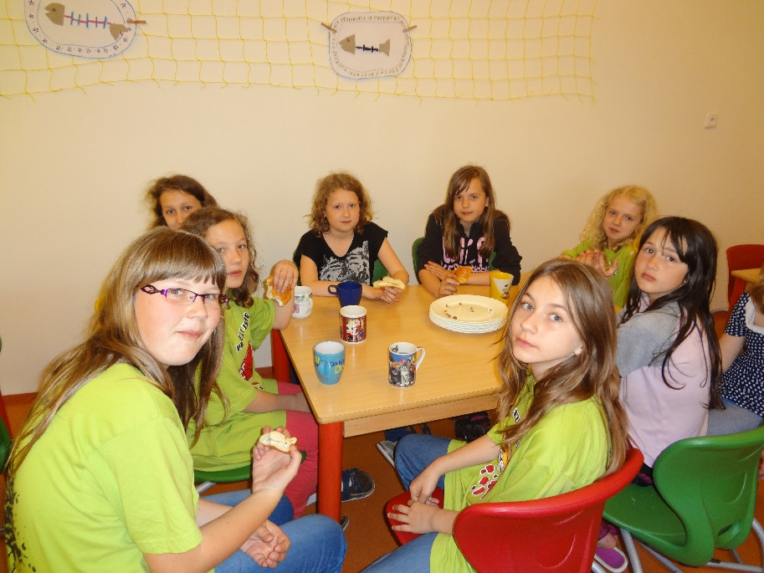
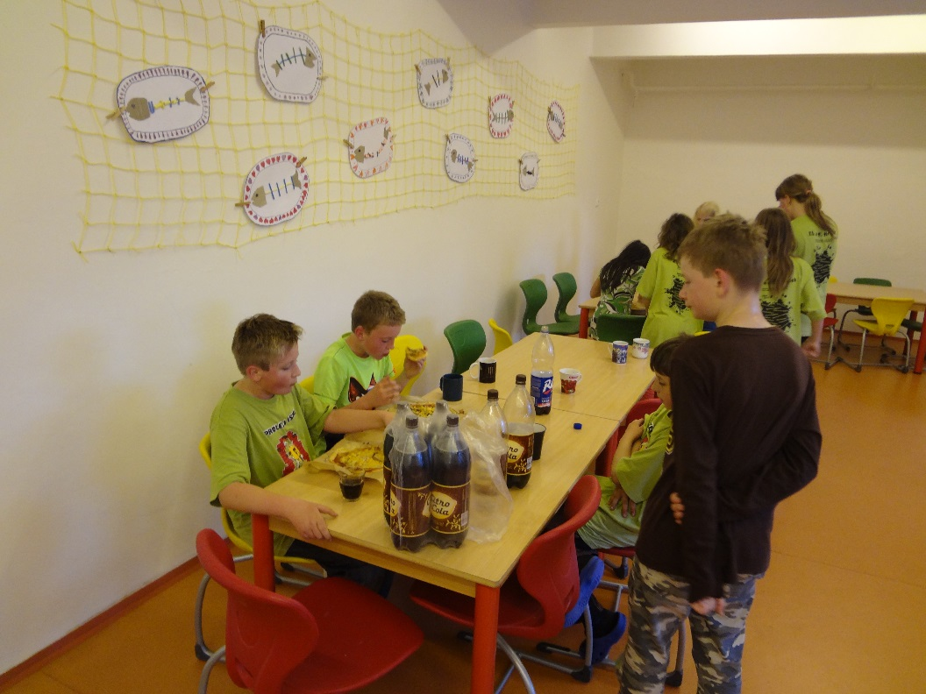
Noc pát‘áků
Michaela Stryjová

Slide 2
Úvod:
Sraz u školy byl 14:30
Pak jsme šli na nádraží do Hrádku a čekali… a čekali ☹
Potom přijel a všichni byli nespokojení protože přijel pant‘ak!
Jeli jsme z Hrádku do Třinec Centrum…. tam jsme vystoupili a šli do Kina na Rio 2(bylo to v třide) čekali jsme do 15:30 a pak jsme tam šli byly dlouhé reklamy ☹
Kino bylo skvělé moc jsme se pobavili dokonce jsem tam já Míša rozlila pepsi :D
A když kino skončilo šli jme zase čekat než přijede vlak…. Tentokrát to byl city elephant!!! Potom až jsme přijeli šli jsme na chvilku do parku byla tam sranda!
Chvili jsme tam byli a pak jsme šli do školy Hrádek(barevná ZŠ a MŠ Hrádek)
Tam jsme dělali si každý sám pizzu A.T nám připravila už těsto ☺…. Než pizzy byly hotové měli jsme volnou zábavu ( byly s námi u p.uč. Kadlubcová a Baarová)
Měli jsme: diskotéku, kluci hrali i chvili venku fotbal,stezku odvahy,srandy :D, měli jsme filmy, a v noci někteří spali a někteří vůbec nespali!
Bylo to skvělé! :DD

Slide 3
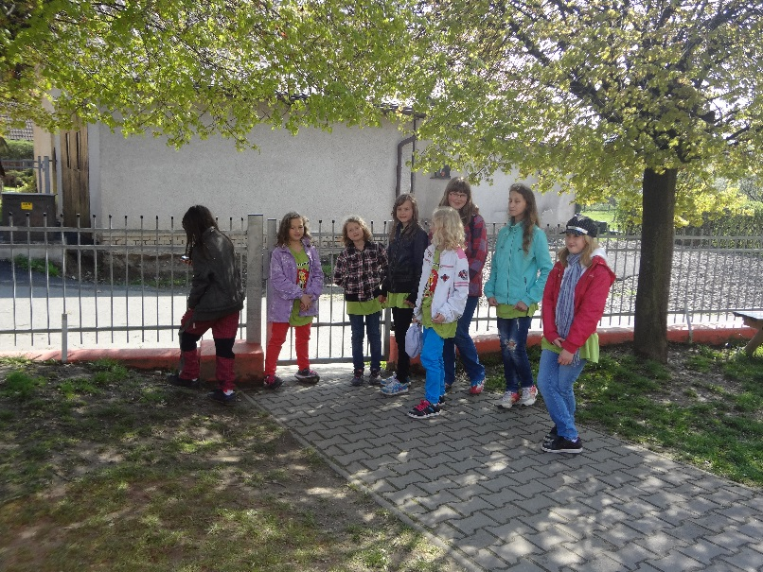
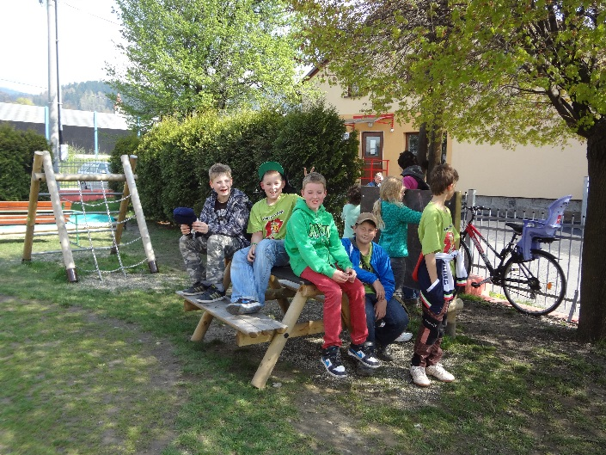
Tady se připravujeme na odchod ☺

Slide 4
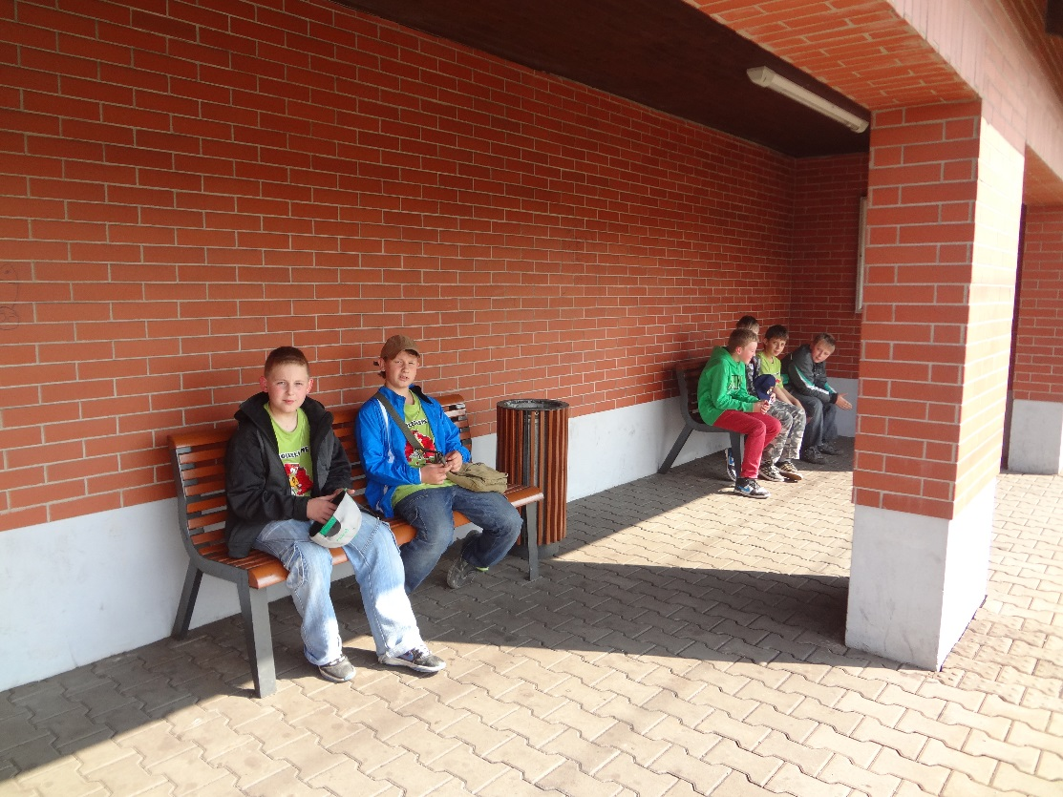
Tady už čekáme na vlak ale škoda že nebyl city elephant!

Slide 5
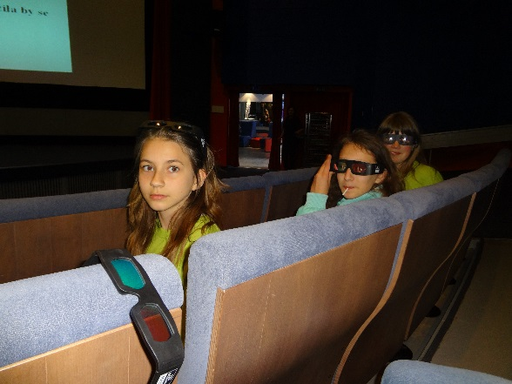
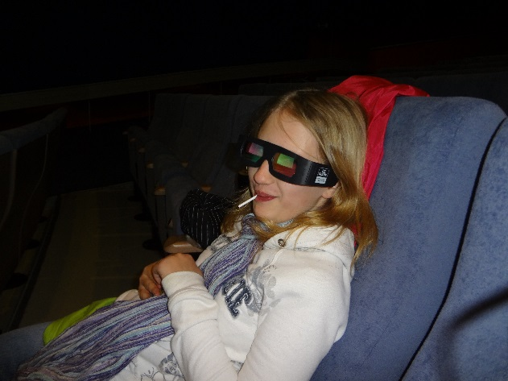
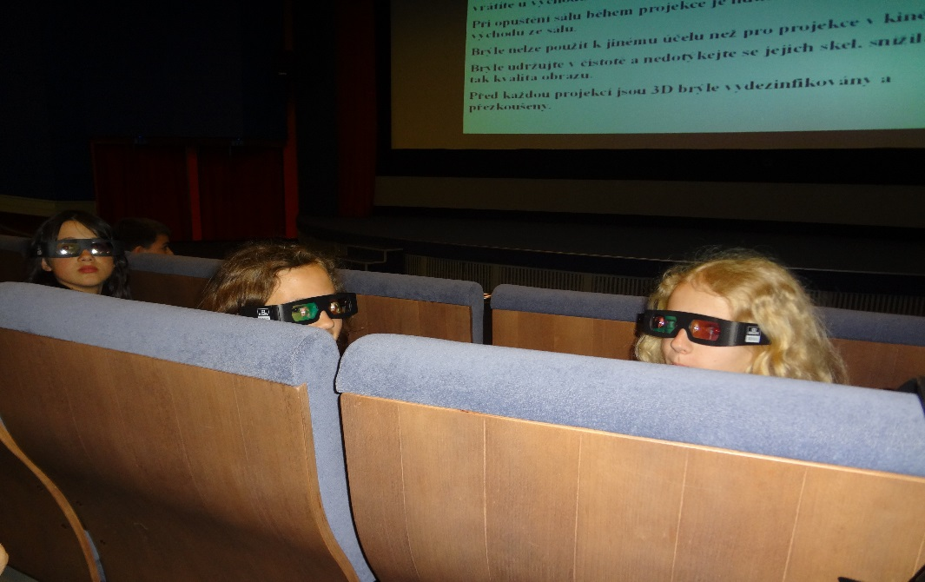
Tady jsme na foto v kině :D byli jsme na RIO 2

Slide 6
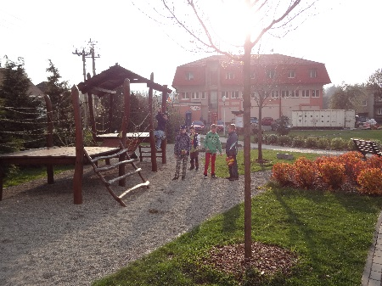
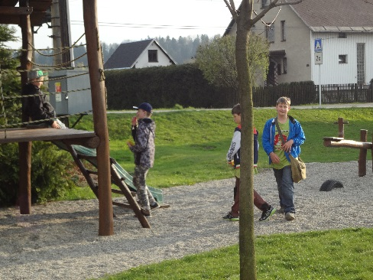
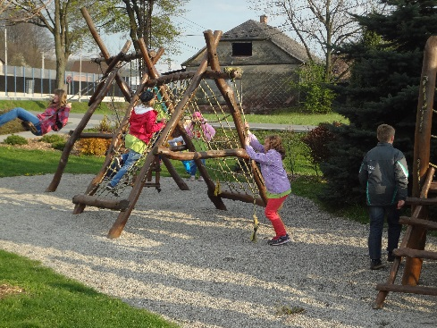
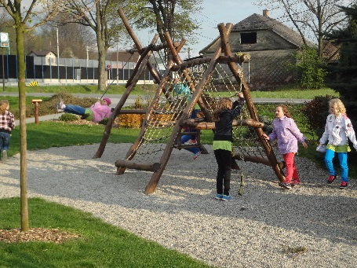
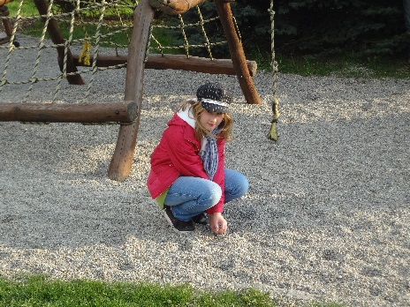
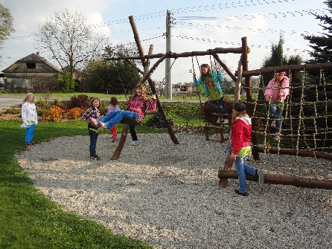
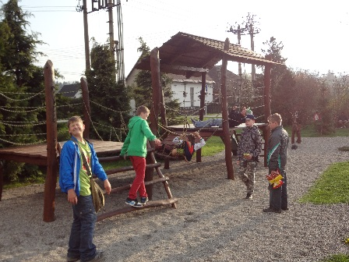
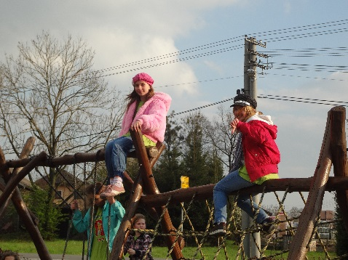
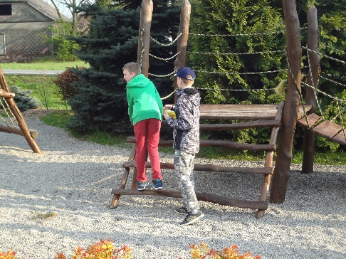
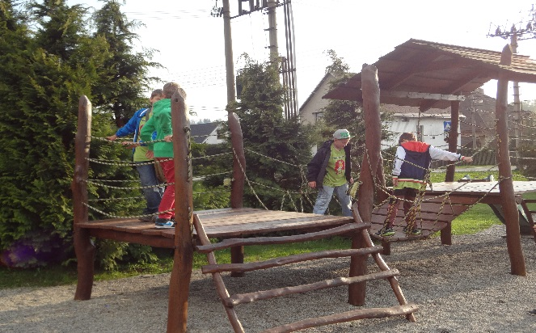
A z kina do parku ☺ Ani nevíte jaké tam byla sranda!

Slide 7
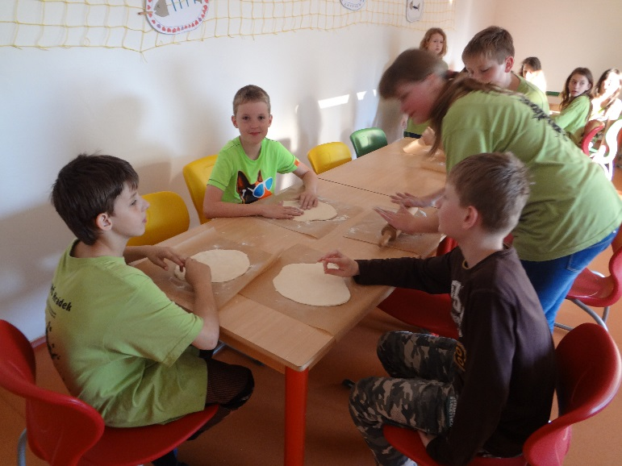
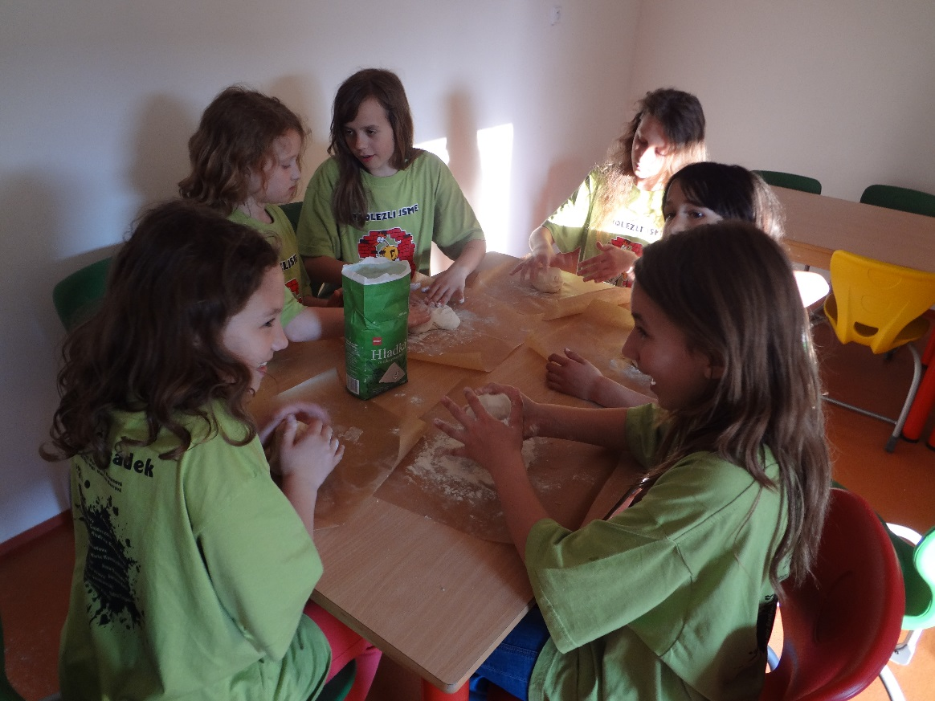
Jak děláme pizzu :D

Slide 8
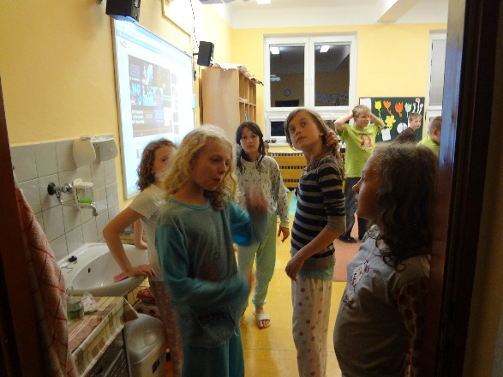
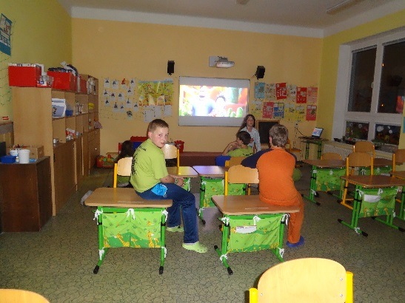
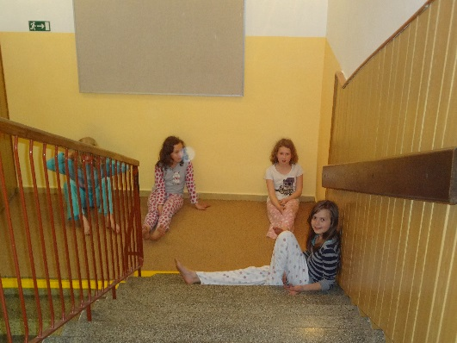
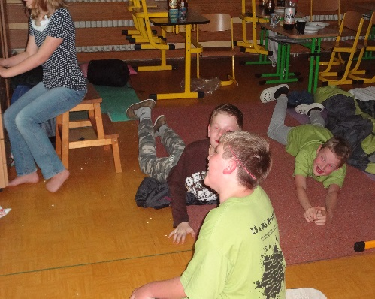
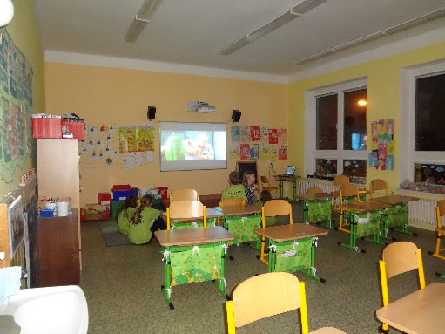
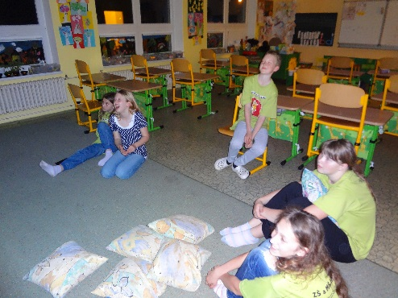
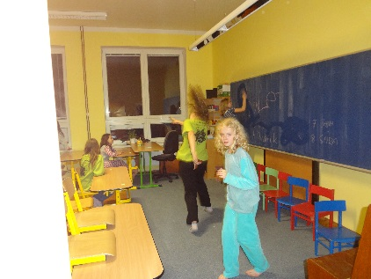
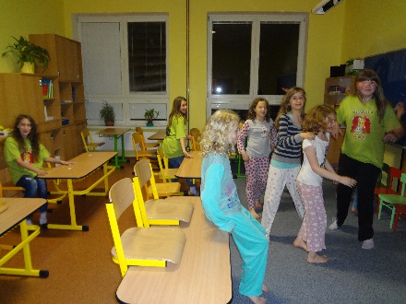
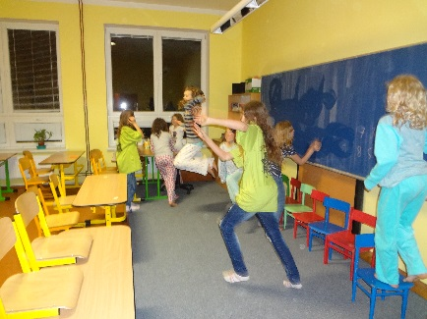
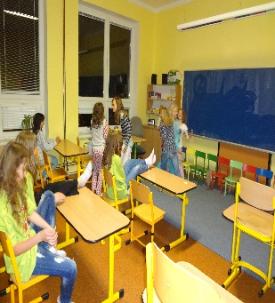
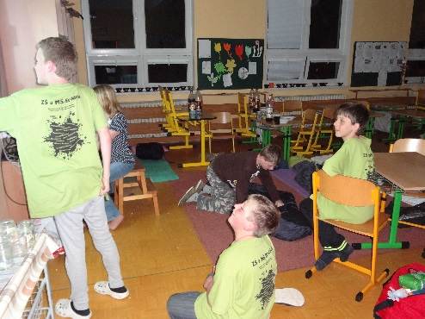
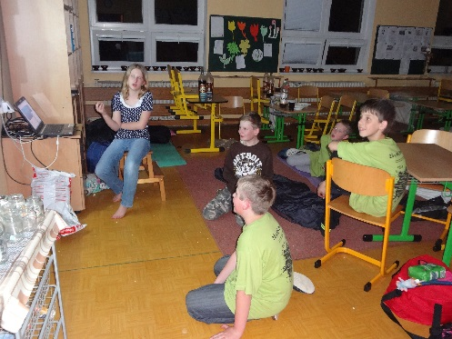
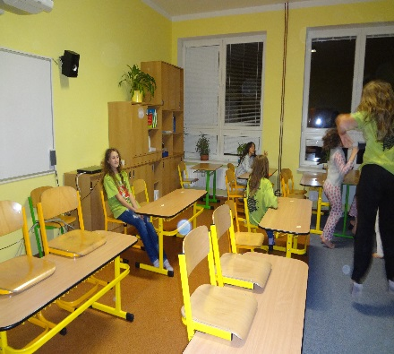
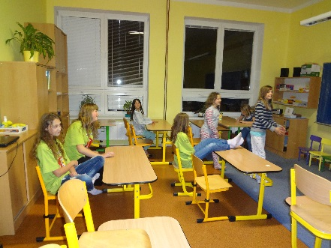
Noční zábavy(akce)

Slide 9
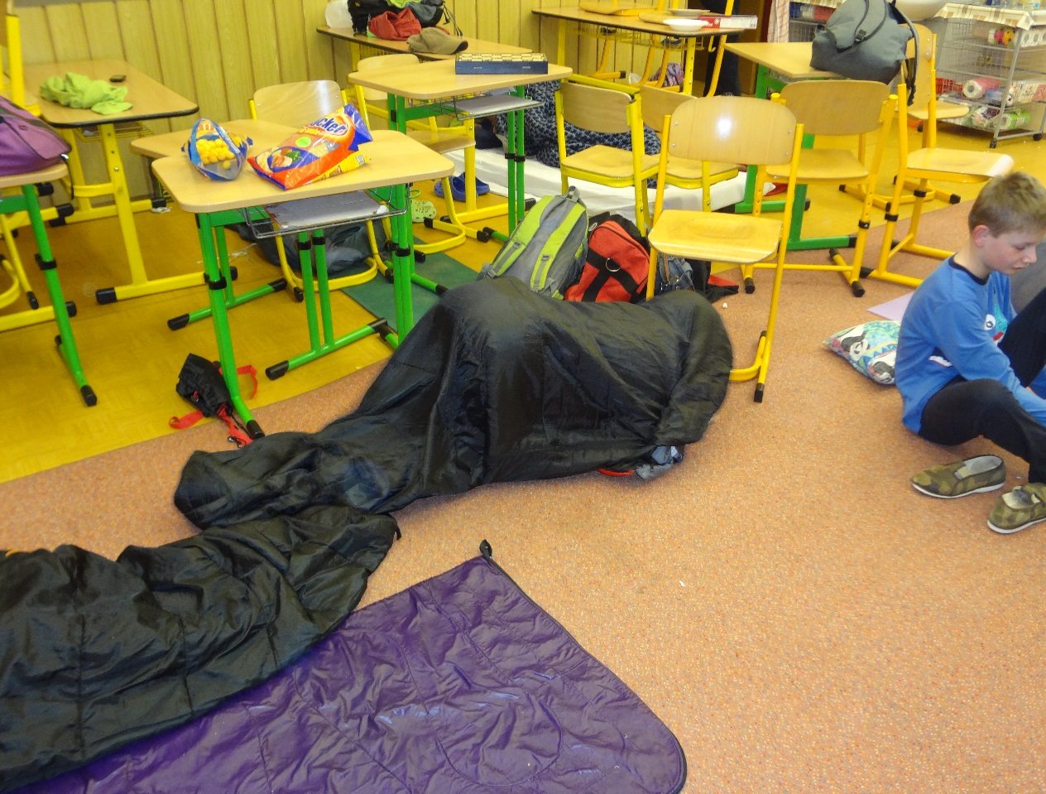
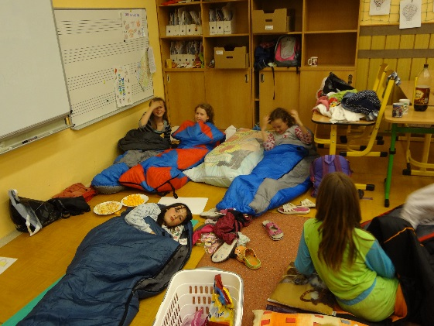
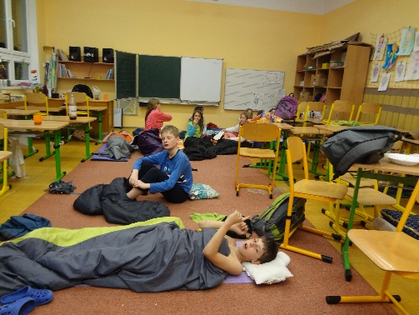
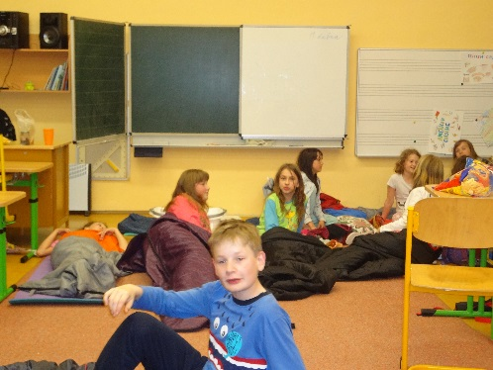
A…. Tady jsme připraveni na film a noční řádění

Slide 10
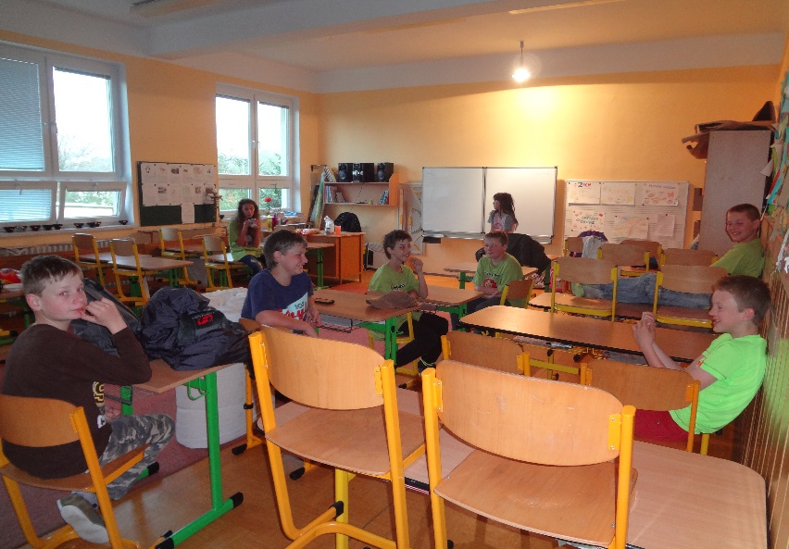
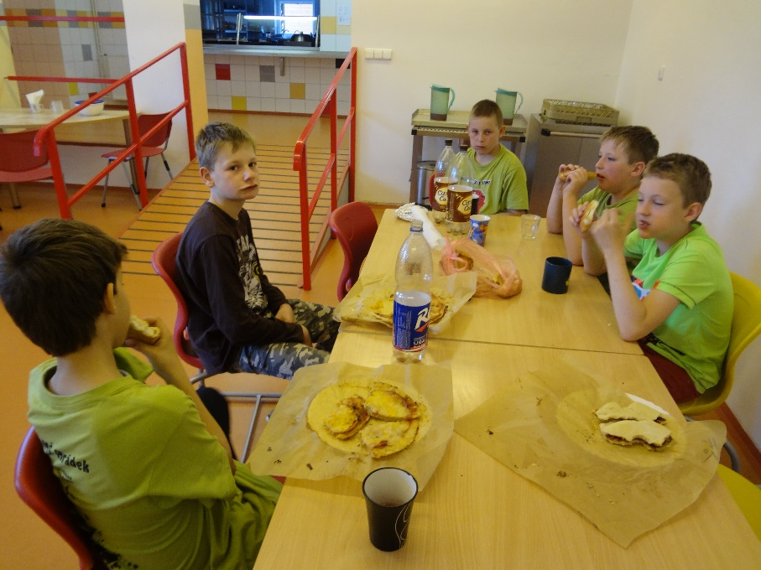
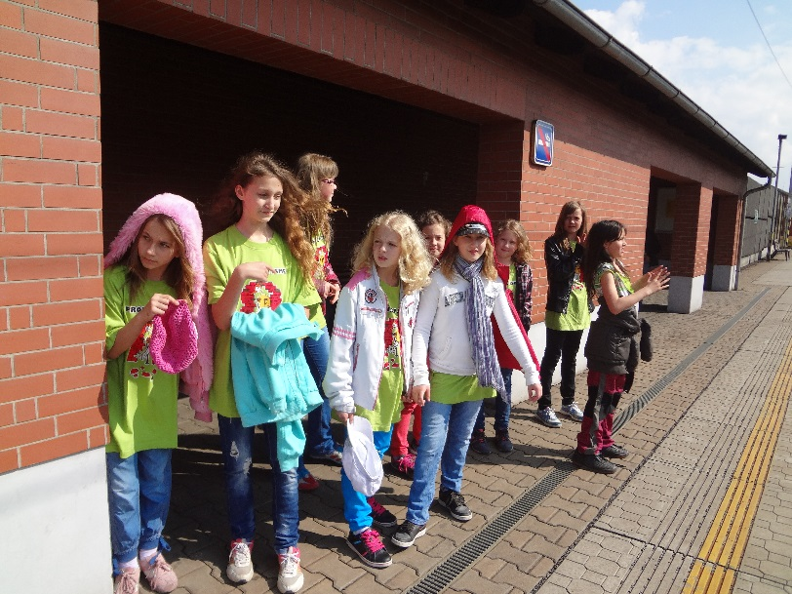
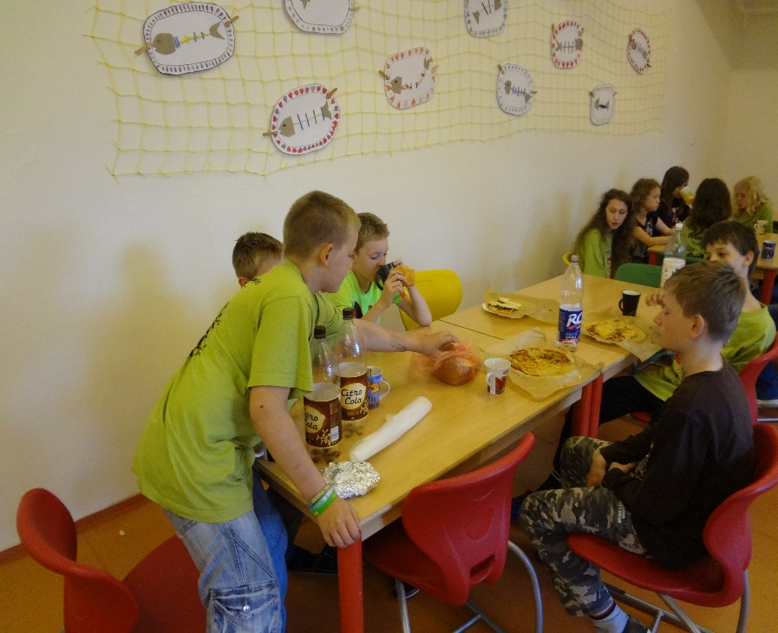
Ráno jsme byli všichni vyčerpaní….a doma jsme spinkali :o škoda že to tak uteklo ☹

Slide 11
A tady se už loučíme ☹

Slide 12
I my se tady loučíme ☹

